Slide 1




Державна установа
«Інститут економіки природокористування та сталого розвитку
Національної академії наук України»
Збалансоване природокористування та відновлення довкілля в системі продовольчої безпеки
Доповідач: директор ДУ ІЕПСР НАН України, академік НААН України, д.е.н., проф.,
М. А. ХВЕСИК
Київ - 2023

Slide 2
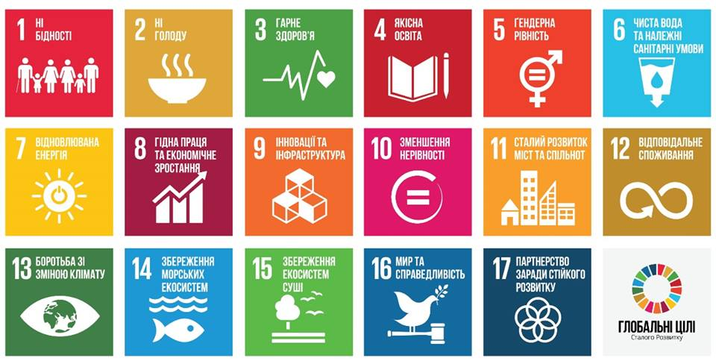
Глобальні цілі сталого розвитку

Slide 3
Основні чинники негативного впливу на продовольчу безпеку
- Covid, російська агресія;
- руйнація аграрного сектора;
- великомасштабне пошкодження сільськогосподарських угідь;
- значне пошкодження інфраструктури країни, особливо пов’язаної з енергетикою;
- руйнація дамб, спуск водосховищ, пошкодження станцій водопідготовки, водоохоронних об’єктів.

Slide 4
Глобальний індекс продовольчої безпеки (рейтинг країн)
Місце | 2020-2019 | Країна | Бали | Показники
 |  |  |  | Економічна доступність | Фізична доступність | Якість та безпечність | Природні ресурси та стійкість
Дуже добре значення
1 | ▬ | Фінляндія | 85.3 | 90.6 | 82.0 | 93.8 | 73.2
2 | ▬ | Ірландія | 83.8 | 92.2 | 75.7 | 94.0 | 94.0
Добре значення
3 | ▲2 | Нідерланди | 79.9 | 90.7 | 74.5 | 88.7 | 61.5
4 | ▲2 | Австрія | 79.4 | 89.5 | 70.8 | 94.3 | 61.8
5 | ▲3 | Чехія | 78.6 | 86.3 | 70.4 | 87.1 | 70.9
6 | ▬ | Великобританія | 78.5 | 89.7 | 70.0 | 92.8 | 59.4
7 | ▼3 | Швеція | 78.1 | 89.2 | 65.0 | 92.3 | 67.4

Slide 5
продовження таблиці
8 | ▲3 | Ізраїль | 78.0 | 89.5 | 75.3 | 93.9 | 46.3
9 | ▬ | Японія | 77.9 | 90.4 | 73.0 | 73.0 | 58.6
10 | ▲4 | Швейцарія | 77.7 | 87.9 | 68.4 | 89.6 | 64.2
11 | ▲2 | США | 77.5 | 87.8 | 72.2 | 94.3 | 51.4
12 | ▲7 | Канада | 77.2 | 85.3 | 72.0 | 94.5 | 54.5
13 | ▼3 | Німеччина | 77.0 | 87.7 | 71.6 | 91.3 | 52.9
14 | ▼1 | Нова Зеландія | 77.0 | 90.6 | 64.0 | 83.1 | 69.9
15 | ▬ | Данія | 76.6 | 92.2 | 64.1 | 89.7 | 57.6
16 | ▲5 | Італія | 76.6 | 89.8 | 71.4 | 88.0 | 50.7
17 | ▲1 | Франція | 76.5 | 88.3 | 65.8 | 92.0 | 59.0
18 | ▼15 | Норвегія | 76.2 | 81.1 | 65.0 | 90.6 | 73.5
54 | ▲11 | Україна | 63.0 | 74.4 | 51.6 | 75.3 | 50.3

Slide 6
Стан природних ресурсів
- земельні ресурси ( забруднення, замінування, непридатність для подальшого використання, відходи, рекультивація, белігеративні ландшафти, необхідність відновлення робіт по землеустрою і кадастру, плануванню території);
- водні ресурси (забруднення поверхневих і підземних вод, порушення водного балансу);
- атмосферне повітря (забруднення);
- лісові ресурси (знищення лісових насаджень, пожежі, замінування);
- природно – заповідний фонд (знищення, забруднення , замінування);
- значний вплив на стан екосистем в цілому.

Slide 7
Поточна оцінка шкоди та збитків, завданих довкіллю України (за даними Держекоінспекції)
Шкода довкіллю України від дій РФ перевищує 1.35 трлн грн. Майже третина лісового фонду 3 млн га, частина з нього втрачена назавжди, під окупацією знаходяться близько 450 тис га. З початком повномасштабної війни кількість шкідливих викидів у повітря перевищила 67 млн т, загальна шкода від забруднення повітря, становить 19,4 млрд грн. Слід зауважити, що третина території України заміновано, розмінування триватиме щонайменше 10 років.
Розмір завданих збитків за відповідними методиками Держекоінспекції, складає 1419 млрд грн, у т.ч.:
Повітря – 955 млрд грн:
- горіння нафтопрдуктів -49.4 млрд грн,
- лісові пожежі - 896.5 млрд грн,
- згоряння інших об’єктів – 8.7;
Забруднення грунтів – 2,3 млрд грн;
Засмічення земель відходами – 446, 7 млрд грн.

Slide 8
Попри все – майбутнє України має бути максимально «зеленим»
- реалізація низки термінових та довгострокових заходів по відновленню довкілля - з одного боку;
- докорінна перебудова вітчизняної системи планування й управління природокористуванням – з іншого боку.
- удосконалення системи планування території, збалансована модель землекористування;
- зниження рівня розораності, збільшення площ лісів, досконалі плани управління річковими басейнами.
- узгодження економічних потреб з екологічними цілями;
- збалансування всіх складових сталого розвитку (екологічної, економічної, соціальної).

Slide 9
Роль територіальних громад
- посилення спроможності територіальних громад;
- широке залучення громад до управління природними ресурсами;
- налагодження обліку, кадастру, оцінки земель, просторового планування території;
- широке впровадження моделі публічно – приватного партнерства;
- активна співпраця з бізнесом, доброчинними організаціями, особливо у сфері відновлення екосистем.

Slide 10

Дякую за увагу !

